Slide 1
Self-supervised learning
Федорова Анна, БПМИ-191

Slide 2
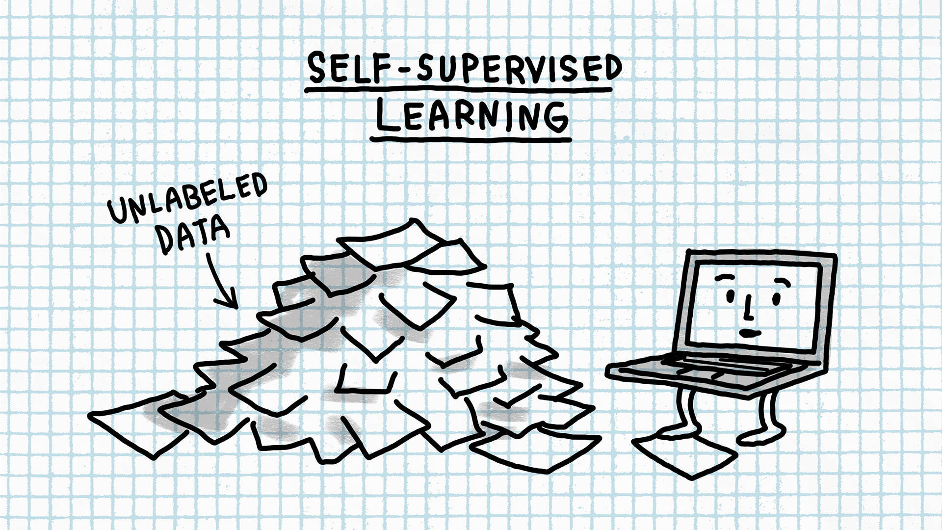
Проблема разметки данных
Notes:
В машинном обучении существует проблема данных: для некоторых задач объем размеченных данных очень мал, поэтому нейронные сети на нем могут переобучаться или работать с недостаточным уровнем качества. Размечать же данные бывает очень дорого или долго. При этом зачастую количество неразмеченных данных гораздо выше: в случае изображений это огромный массив картинок в интернете, например. И self-supervised learning является одним из методов решения этой проблемы и задействования неразмеченных, но полезных данных.
Основная идея заключается в том, чтобы придумать задачу, метки для которой мы можем получать бесплатно, и обучить нейронную сеть ее решать. Такие искусственные задачи называют self-supervised learning task или pretext task. Само качество при их решении нас может не интересовать, но в процессе модель учится выделять важные и нетривиальные признаки, с помощью которых в будущем повысит качество и для нашей изначальной задачи. Self-supervised learning используется почти во всех областях машинного обучения: обработка текстов, видео, аудио, изображения. Дальше тут будет про примеры искусственных задач: в чем заключается pretext task, хорошие моменты и из-за чего она может сломаться.

Slide 3
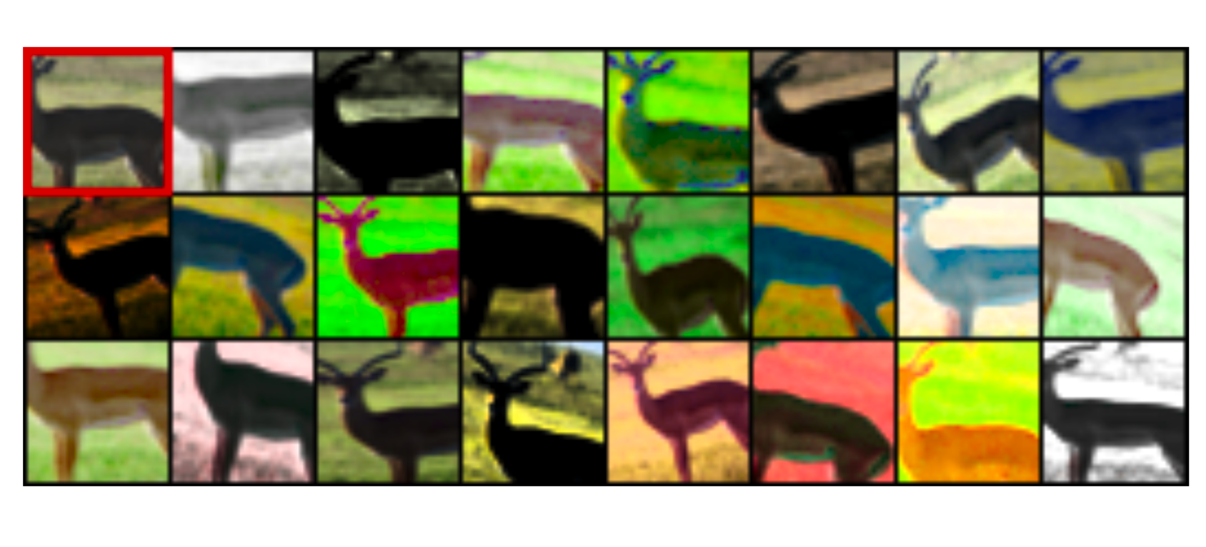
Аугментации
Notes:
Первый класс задач можно назвать искажениями. Идея такая: небольшие искажения, такие как масштабирование, поворот, изменение яркости, перевод в негатив или даже замена фона, не изменяют изначальной сути изображения. Как в примере все искаженные картинки содержат изображение оленя. Авторы оригинальной статьи обучили нейронную сеть Exemplar CNN для классификации следующего набора данных. Из изначальных картинок вырезается фрагмент с большими значениями градиентов, чаще всего они содержат сами объекты или их существенные части, большую часть границ, в итоге получается N патчей с картинками. Далее к каждому патчу применяется несколько случайных искажений, и полученным таким образом из одного и того же патча картинкам присваивается один и тот же условный класс. Self-supervised задачей становится распределение объектов по таким классам. Понятно, что смысловой нагрузки они не несут, и не помогут при решении какой-то прикладной задачи, но в процессе обучения модель научится отделять ключевые признаки от второстепенных, которые в данном случае меняются искажениями, но их значения не должны влиять на ответ. Процесс искажения изображений из обучающей выборки также называют аугментациями и сейчас широко используют в практических задачах для искусственного увеличения объема данных.

Slide 4
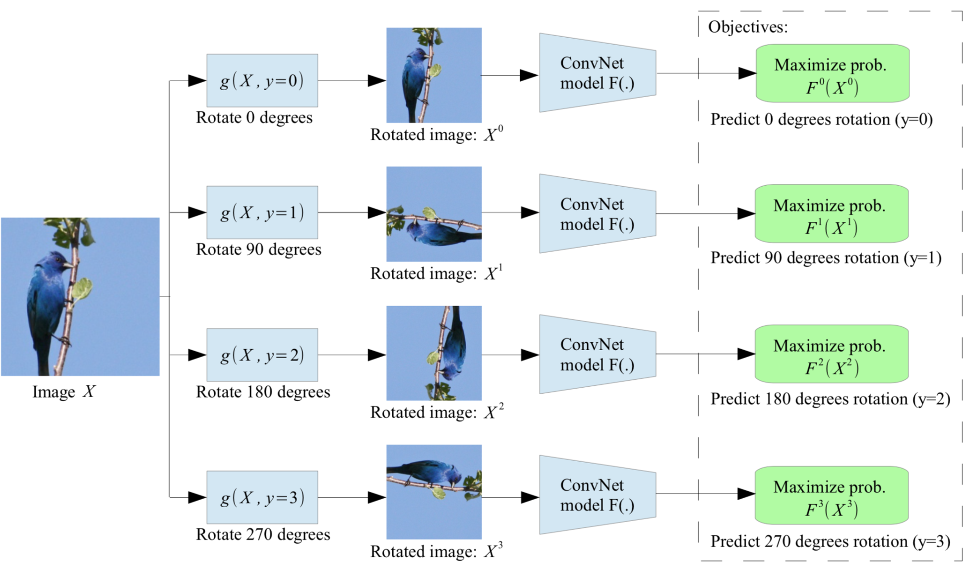
Повороты
Notes:
Еще один вариант искусственной задачи связан только с поворотами. Мы берем картинку и поворачиваем ее на на один из четырех углов: 0, 90, 180 или 270 градусов. Получается задача классификации с четырмя классами: модель должна определить, насколько повернули исходное изображение. В итоге в процессе обучения нейронная сеть концентрируется не просто на расположении пикселей на изображении, она выделяет высокоуровневые признаки, такие как голова и ноги, например, и смотрит на их относительное расположение. При этом разметить данные для такой задачи ничего не стоит, нам даже не нужно знать, что именно изображено на картинке.

Slide 5
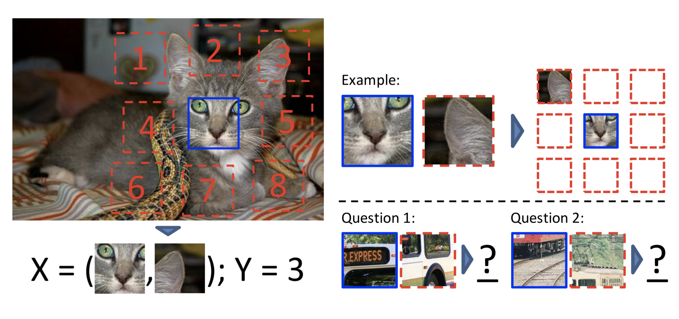
Взаиморасположение фрагментов
Notes:
Вторая категория задач самообучения может называться заплатками и к ней относятся определение взаиморасположения нескольких фрагментов изначального изображения.
Самый простой вариант такой задачи строится так: из картинки вырезается 9 фрагментов в формате сетки 3x3. Модель получает центральный элемент и какой-то из крайних и должна определить где относительно центра расположена вторая картинка. Таким образом у нас получается задача классификации с 8 классами, а данные для обучения размечаются очень просто.
При этом есть опасность, что нейронная сеть будет ориентироваться на низкоуровневые признаки: соединение линий или продолжение текстур. Чтобы этого избежать, добавляют промежутки между фрагментами, а также делают сетку немного неровной. Можно случайный фрагмент сжать, а потом маштабировать, при сжатии некоторая информация будет потеряна, что добавит шума при маштабировании.

Slide 6
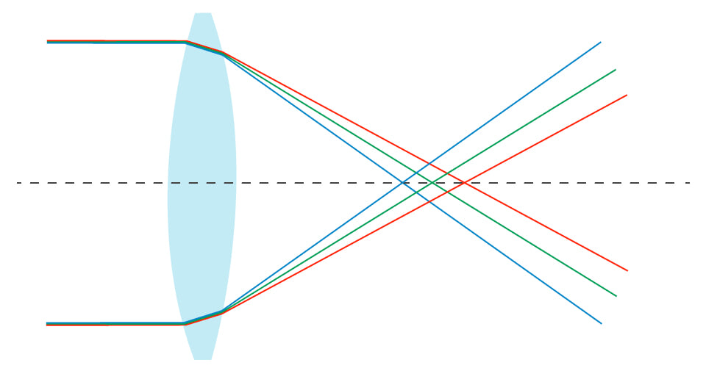
Подвох цветовых каналов
Notes:
Второе тривиальное решение связано с явлением хроматической аберрации: из-за разных длин волн при фокусировке возникает сдвиг между разными цветами. Человек это заметить так просто не может, а вот нейронная сеть может запросто научиться определять относительное расположение фрагментов, просто сравнивая разделение цветовых каналов в разных участках. При этом с важными для нас высокоуровневыми признаками это никак не связано. Исправляется это искажением взаимодействия цветовых каналов: сдвигом их друг относительно друга либо отбрасыванием 2 из 3, выбирая их каждый раз случайным образом.

Slide 7
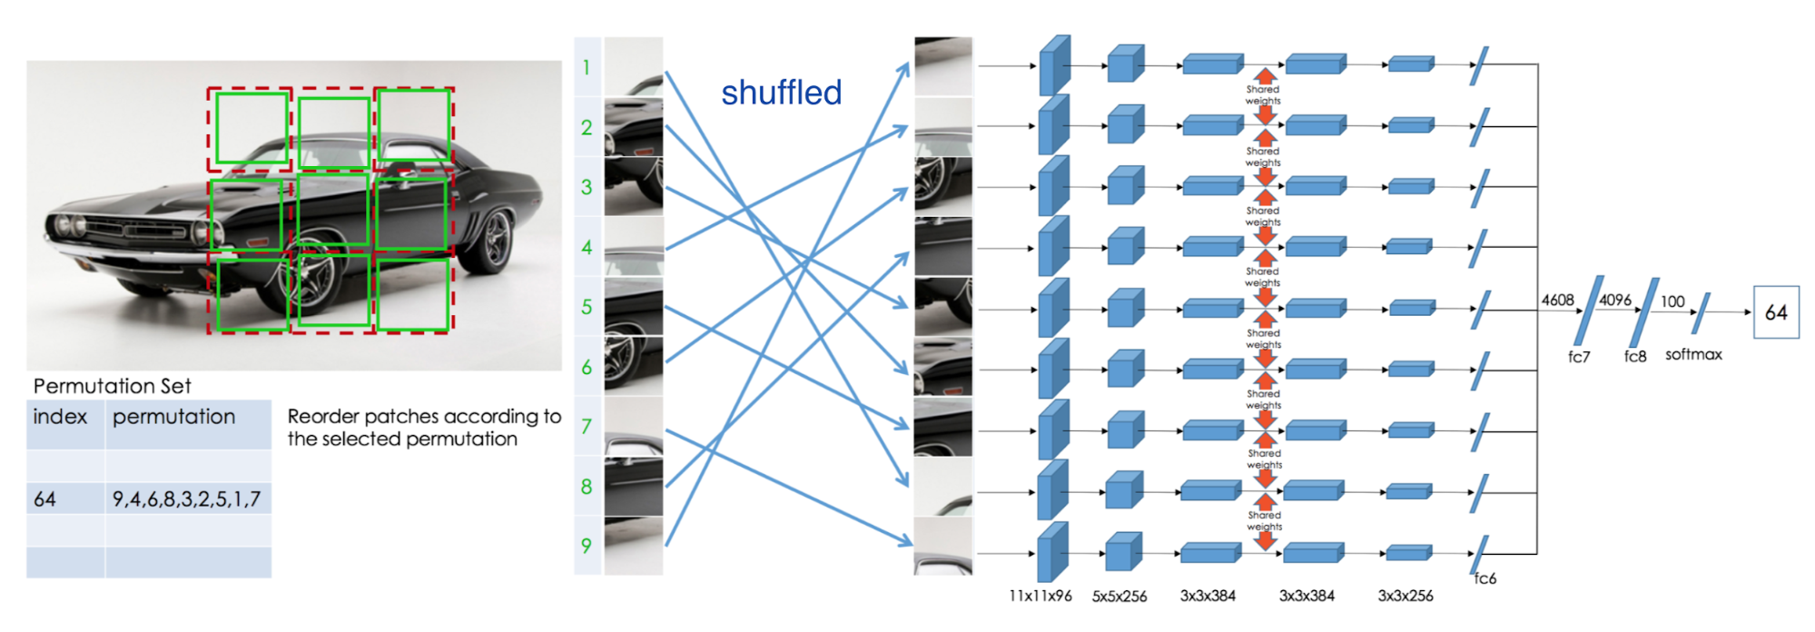
Пазлы
Notes:
Усложненным вариантом задачи является использование всех 9 фрагментов сетки. Тут уже не говорится, какой является центральным, и модель должна расположить перемешанные фрагменты в нужном формате самостоятельно. Поскольку сложность решения этой задачи не зависит от того, как изначально были перемешаны изображения, можно изначально создать набор возможных перестановок и предсказывать номер той, которая была применена в конкретном случае. Как обычно это будет вектор вероятностей по всем индексам в наборе.

Slide 8
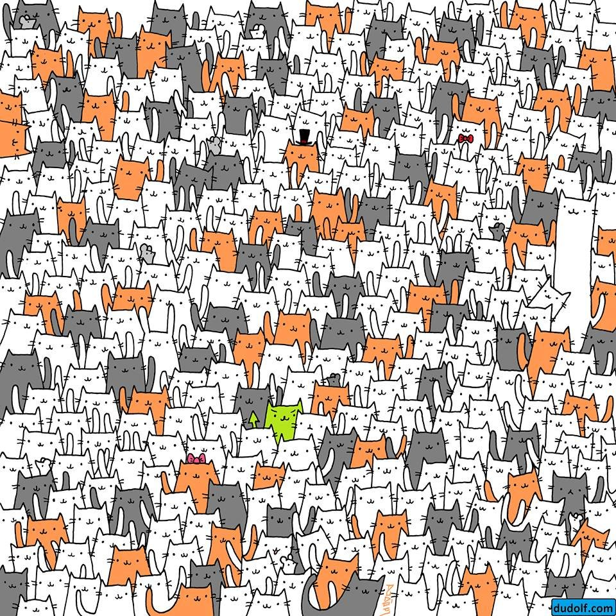
Подсчет визуальных примитивов
Notes:
Наконец третий вариант искуственно созданной задачи из этой категории заключается в подсчете визуальных примитивов изображения, и тогда отношение разных фрагментов можно измерять с помощью некоторой арифметической функции от этого числа.

Slide 9
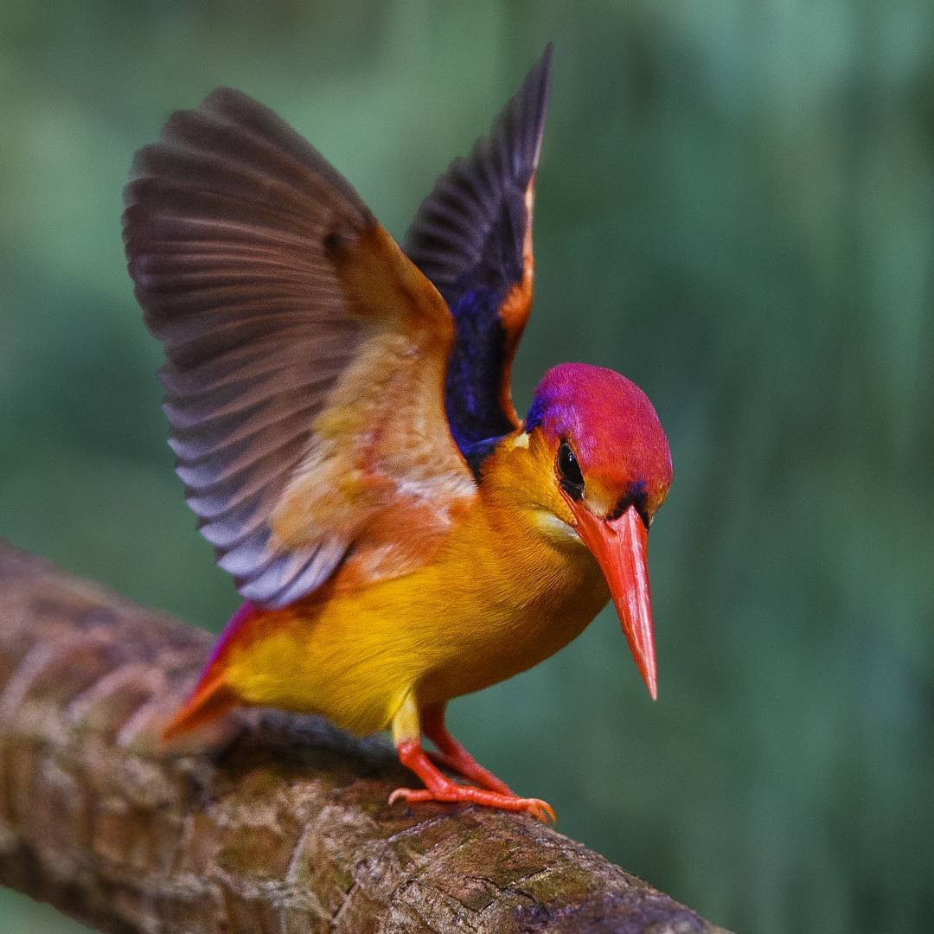
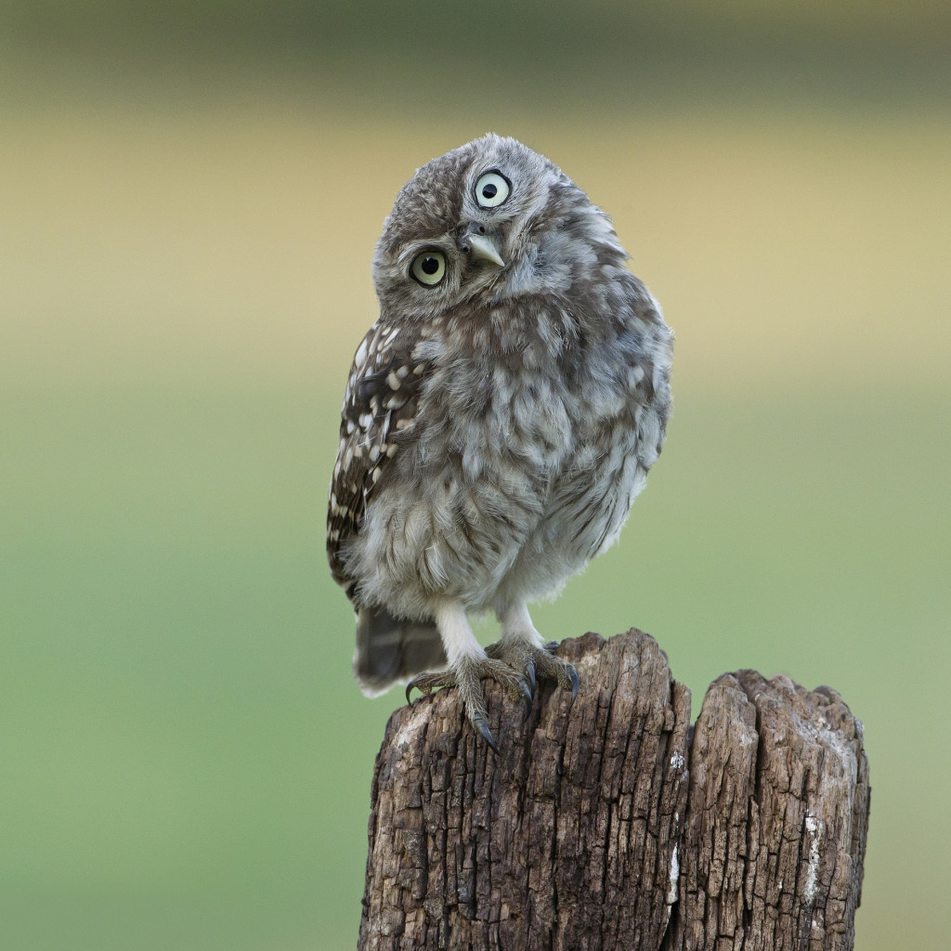
Преобразование изображений
Масштабирование
Плитка 2х2
Notes:
Будем использовать две трансформации изображения: масштабирование и плитка. В первом случае мы увеличиваем изображение в 2 раза, но количество визуальных примитивов не должно поменяться. Во втором мы располагаем одно и то же изображение в сетке 2х2, здесь ожидается, что количество визуальных примитивов увеличится в 4 раза.

Slide 10
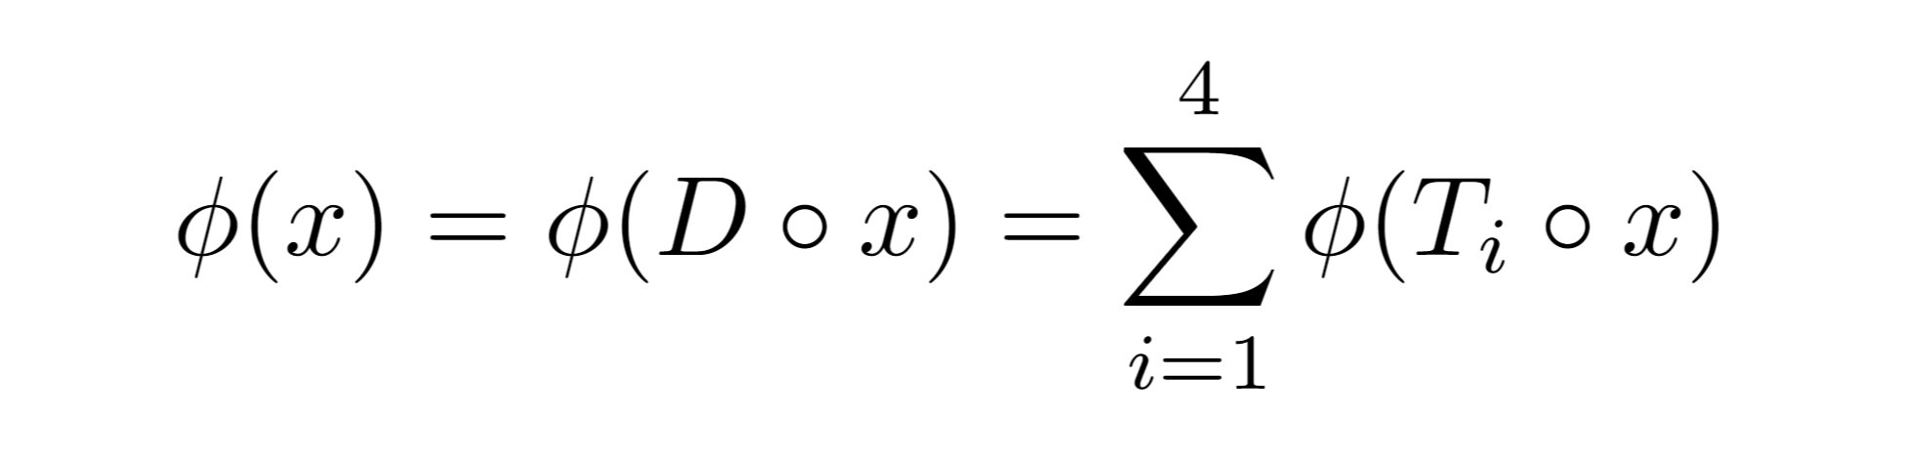
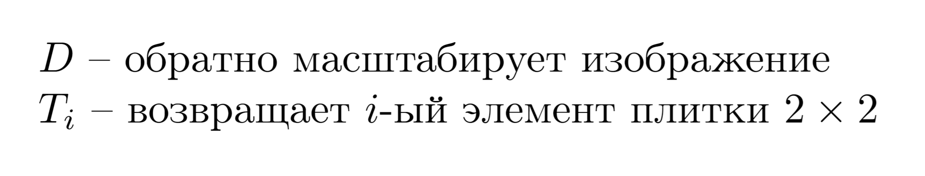
Формулы для обучения
Функция, которую ищет модель
Функции, обращающие наши преобразования
Notes:
Введем обратные к нашим преобразованиям функции: D обратно масштабирует изображение, T_i возвращает i-й элемент из плитки. Тогда модель ищет функцию с условиями на слайде

Slide 11
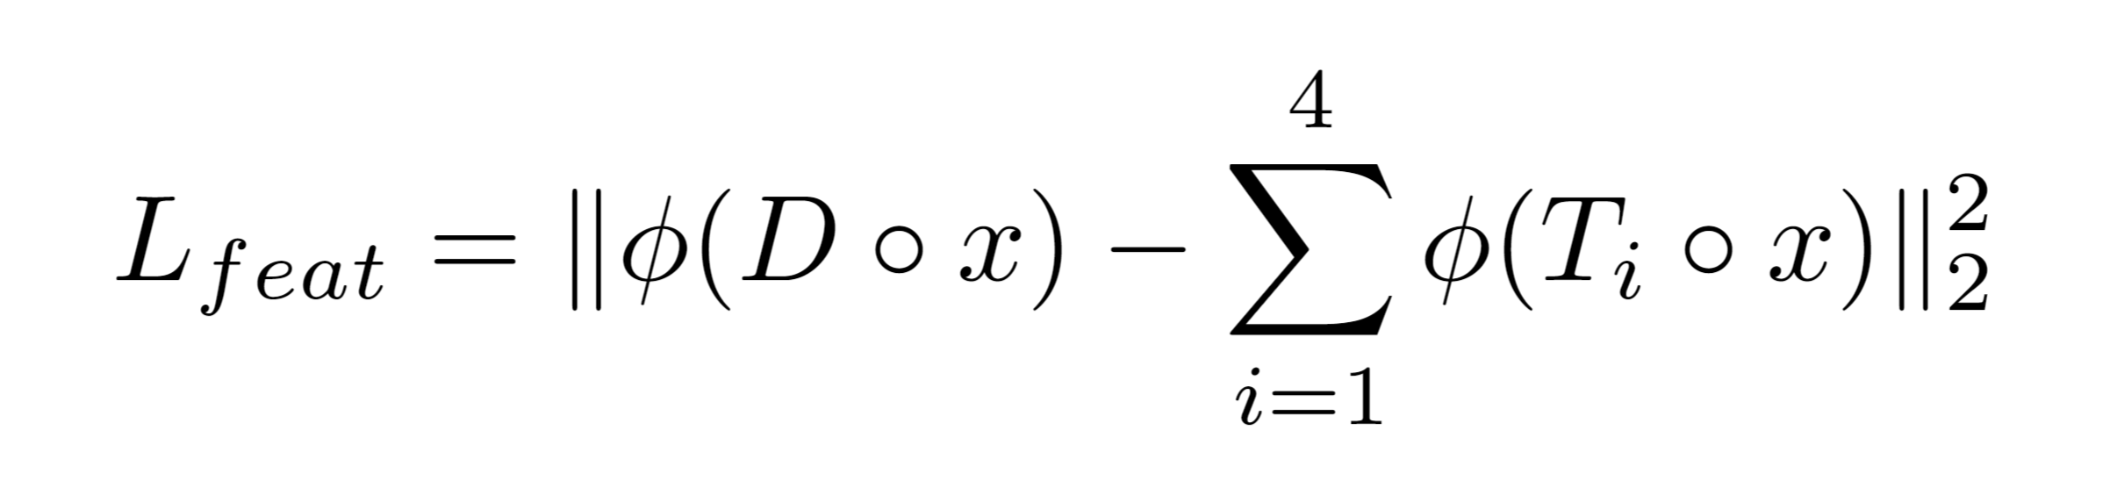
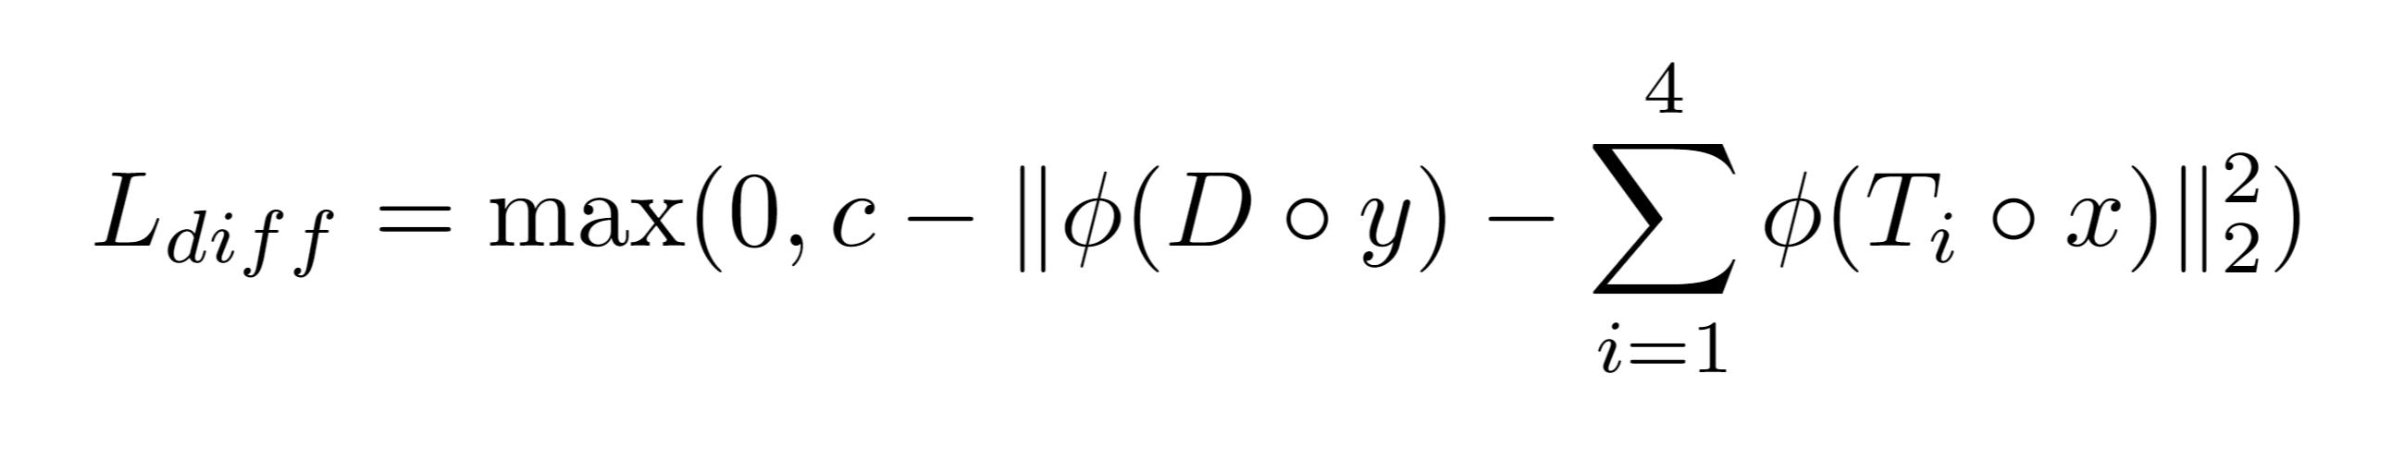
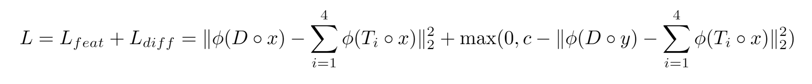
Функция ошибки
Функция ошибки
Исключаем тождественный ноль
Notes:
Тут нужно просто вникнуть в функции, методом пристального взгляда

Slide 12
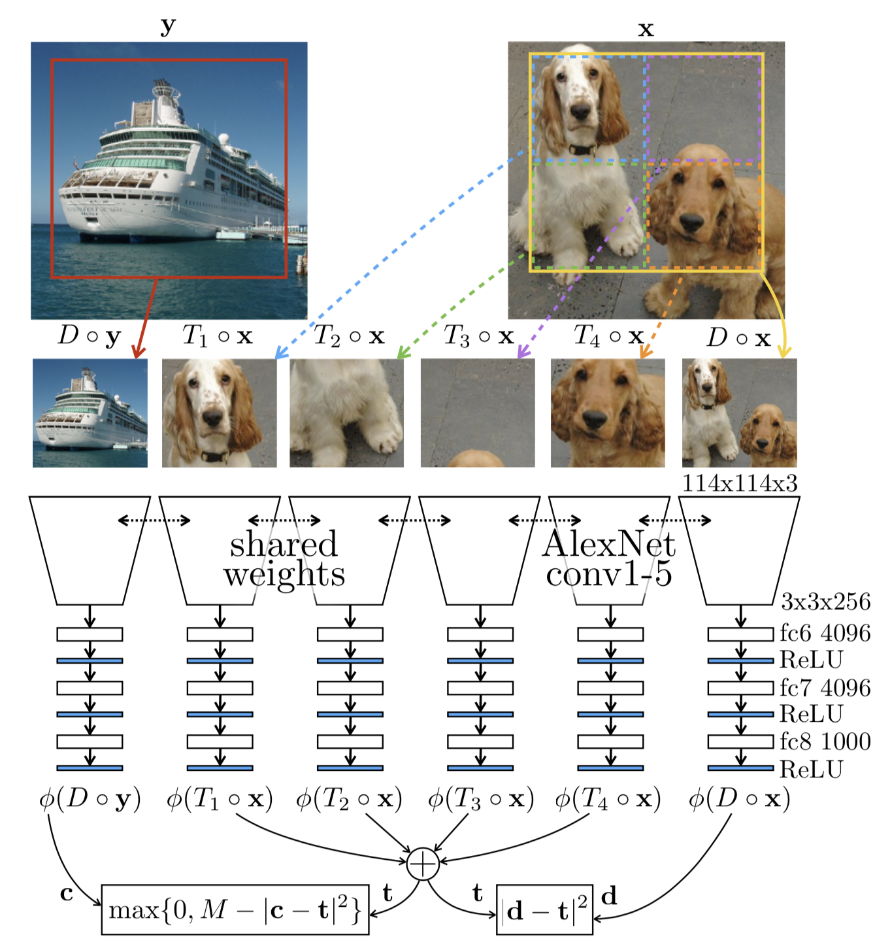
Схема работы нейронной сети

Slide 13

Спасибо за внимание
Notes:
P.s. потом слои нейронной сети, которые отвечают за выделение признаков, мы вытаскиваем из этой модели и добавляем в начало той, которая должна решать уже настоящую нужную нам задачу.

